Slide 1

ДГ2 „Родолюбче“
гр. Перник
ГРУПА „КАЛИНКА“

Slide 2

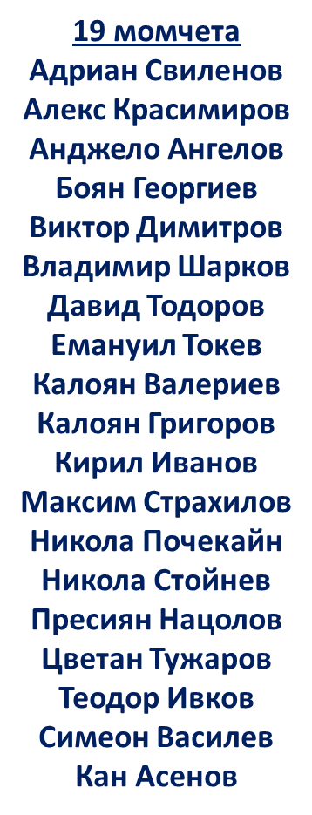

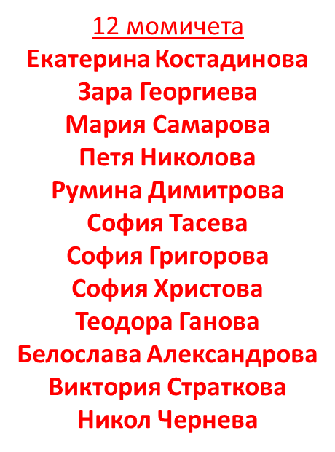
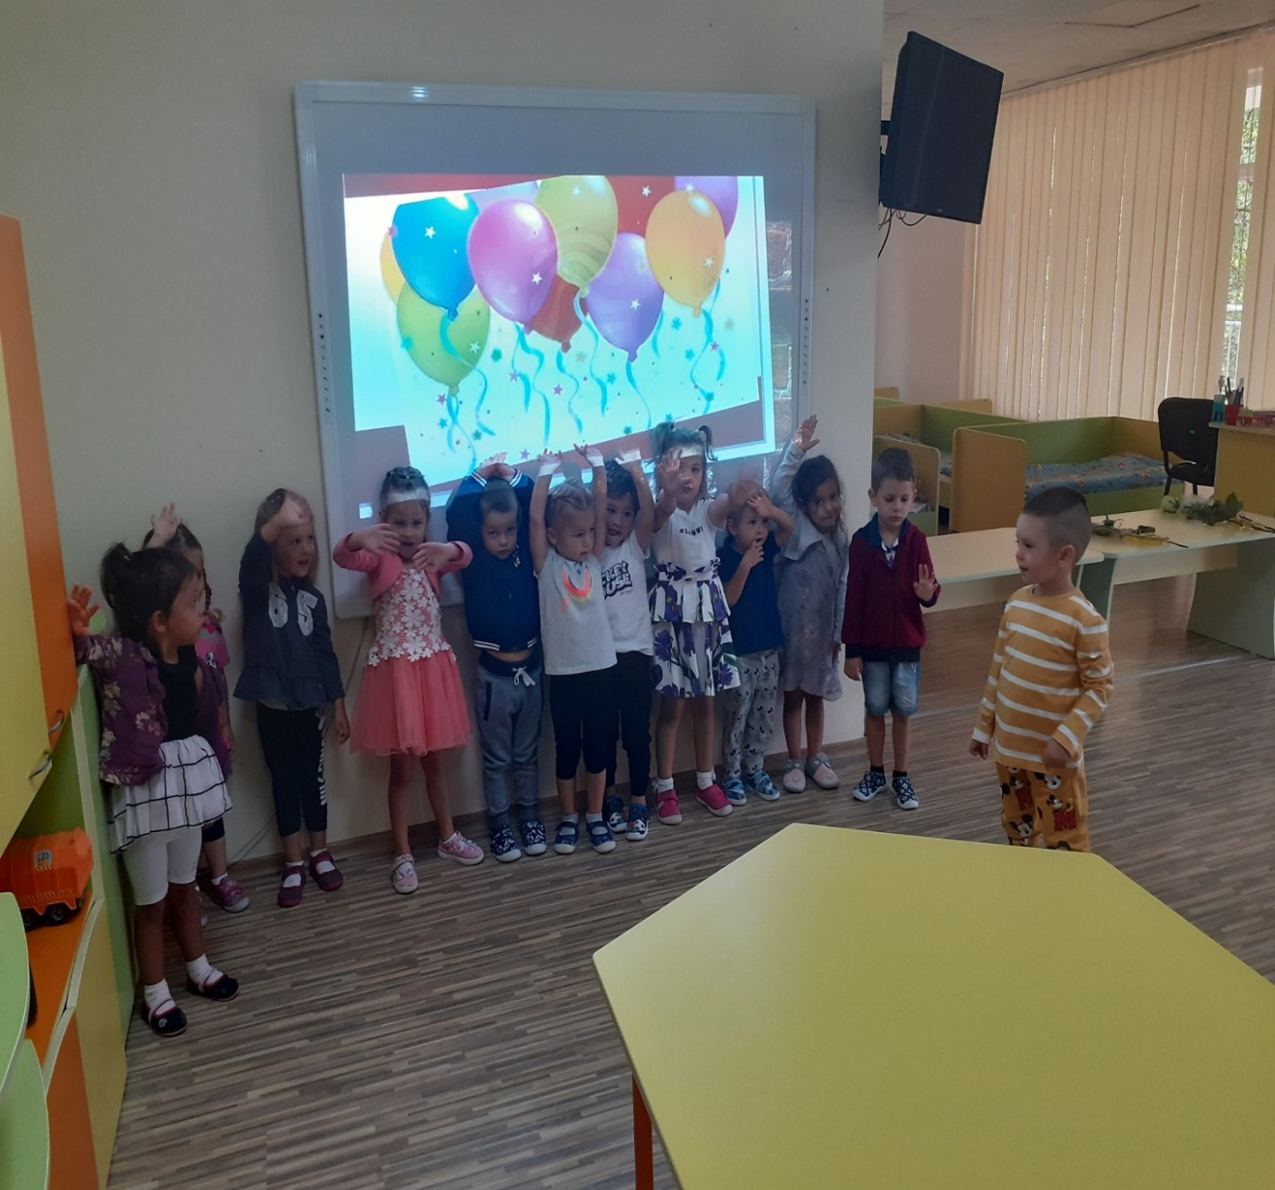

Slide 3
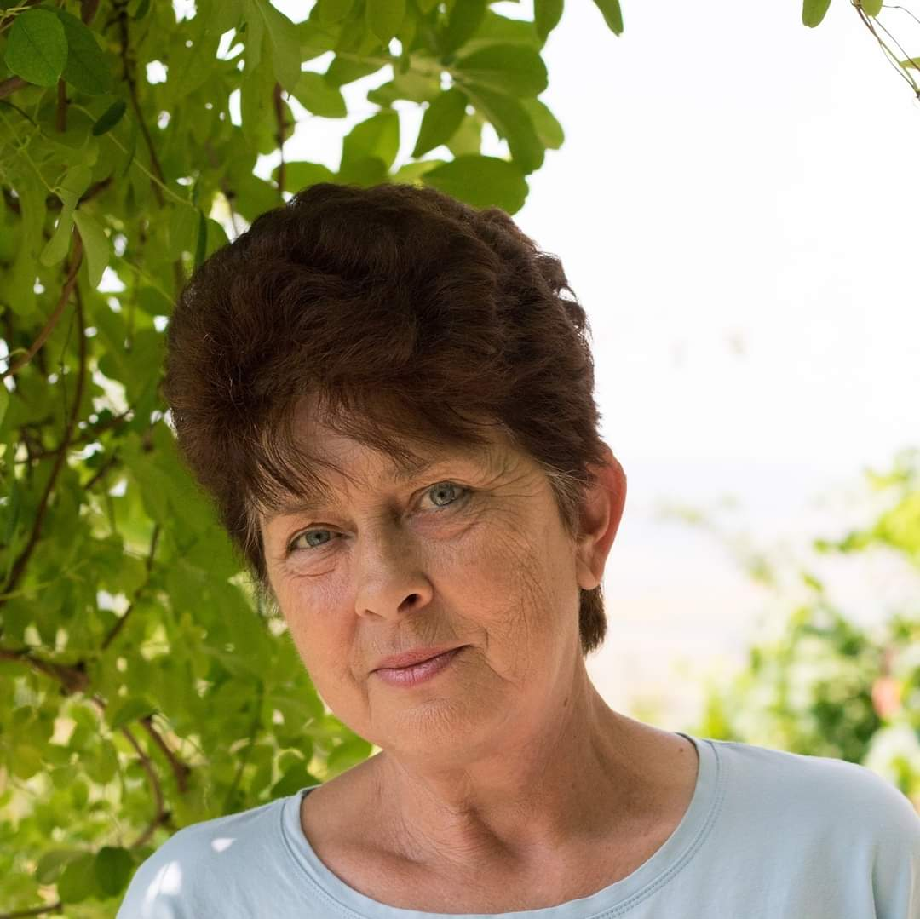
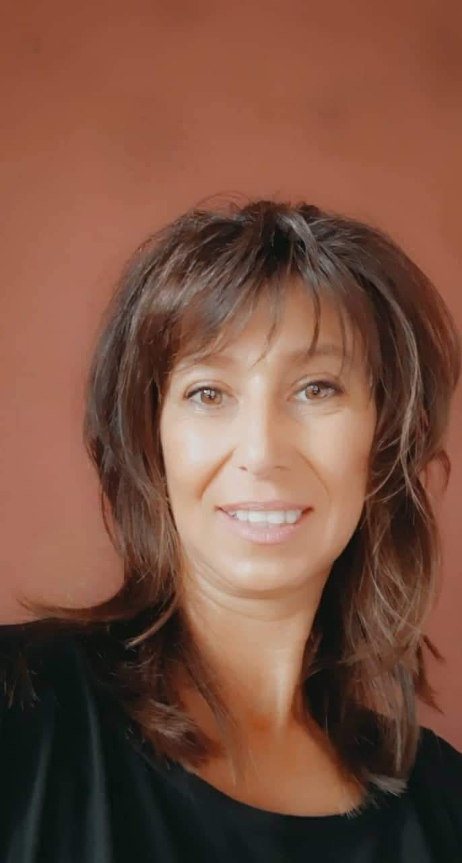
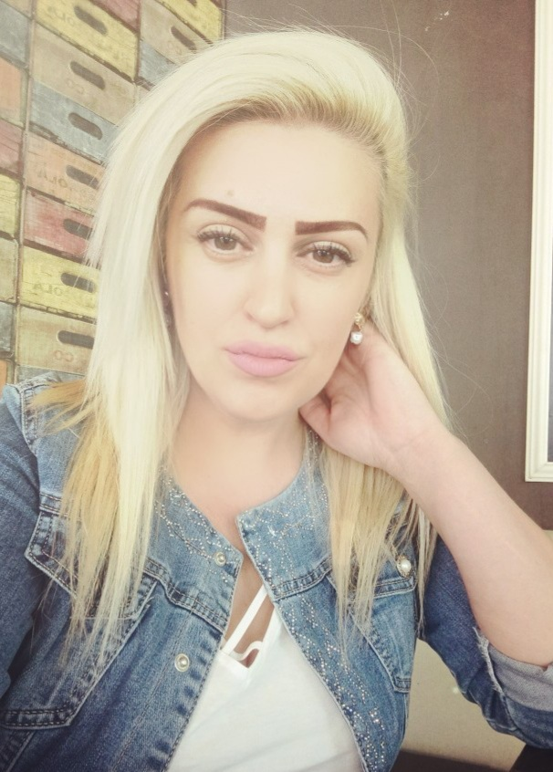
Старши учител Виолета Андонова
Образователно-квалификационна степен „магистър“
Професионално-квалификационна степен
– ІV
Специалност „Предучилищна и начална училищна педагогика“
Учител Оля Асенова
Образователно-квалификационна степен „магистър“
Професионално- квалификационна степен – V
Специалност „Предучилищна педагогика“
Помощник-възпитател
Десислава Христова

Slide 4

При нас е интересно защото:
Учим, докато играем;
Атмосферата е позитивна;
Взаимоотношенията са равнопоставени;
Провокираме познавателните интереси на децата чрез нови знания и им помагаме да търсят и откриват отговорите на въпросите сами
Ние предлагаме:
Условия за личностно и творческо развитие;
Психологически комфорт;
Готовност за училищно обучение
Заедно с родителите можем:
да общуваме
да се учим и творим
да се забавляваме

Slide 5
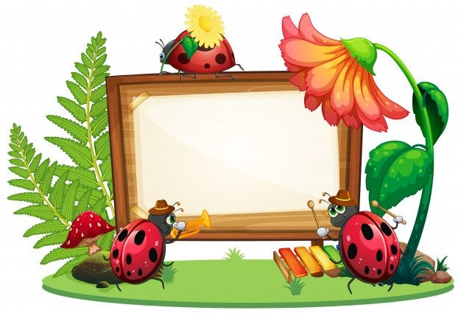
СЕДМИЧНО РАЗПРЕДЕЛЕНИЕ
ПОНЕДЕЛНИК | ВТОРНИК | СРЯДА | ЧЕТВЪРТЪК | ПЕТЪК
Околен свят | Математика | Български език и литература | Конструиране и технологии | Изобразително изкуство
Физическа култура | Музика | Изобразително изкуство | Музика | Физическа култура
Български език и литература |  | Физическа култура | Околен свят

Slide 6
Образователни направления | Брой педагогически ситуации
Български език и литература | 2
Математика | 1
Околен свят | 2
Изобразително изкуство | 2
Музика | 2
Конструиране и технологии | 1
Физическа култура | 3

Slide 7

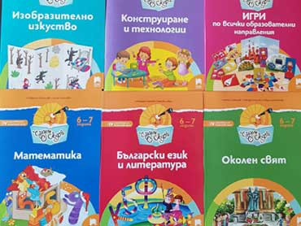
Работим с познавателни книжки „Чуден свят“ на издателство „Просвета“, използвайки ежедневно електронния им вариант

Slide 8

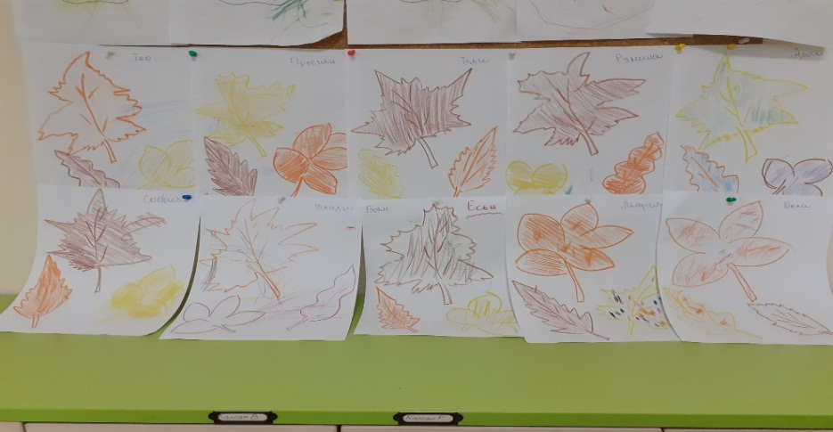
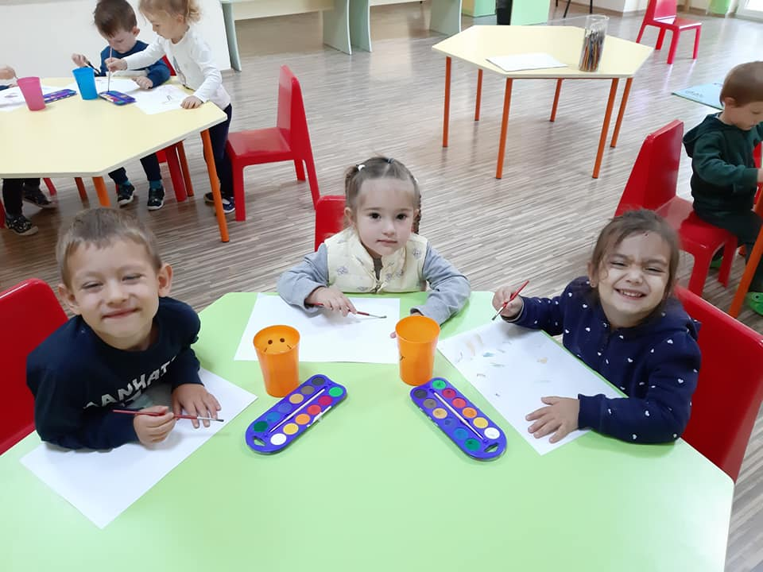
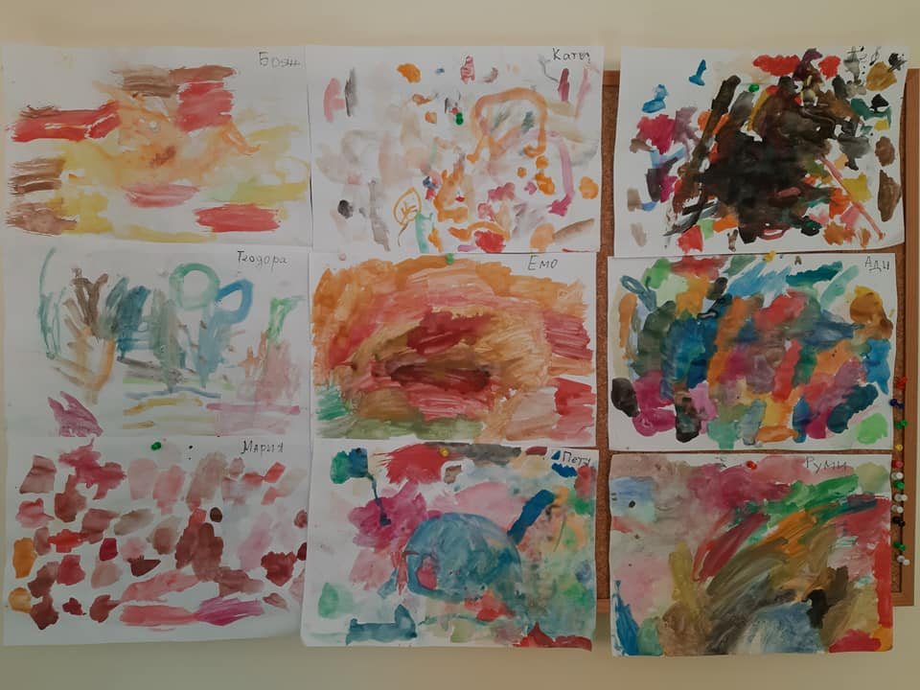

Slide 9

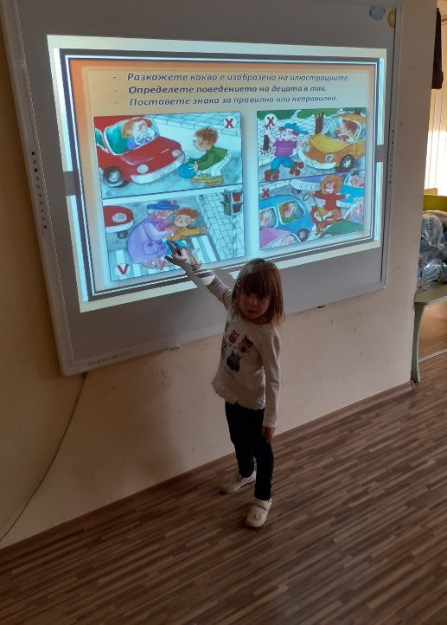
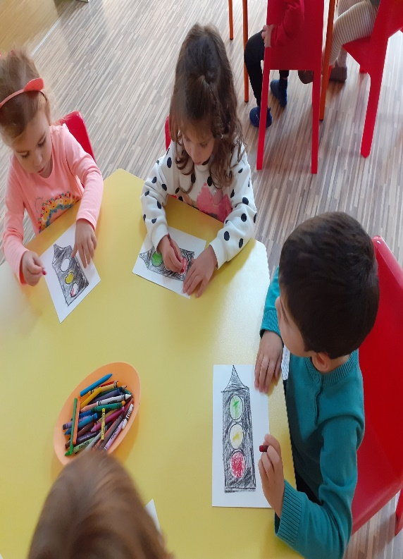
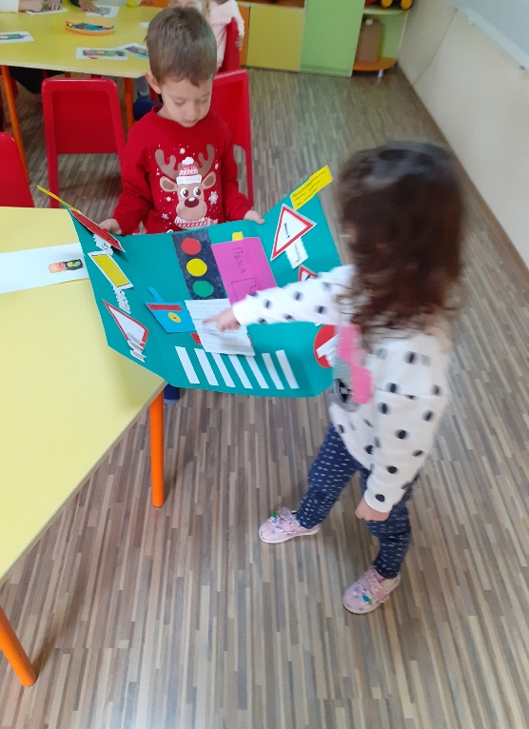
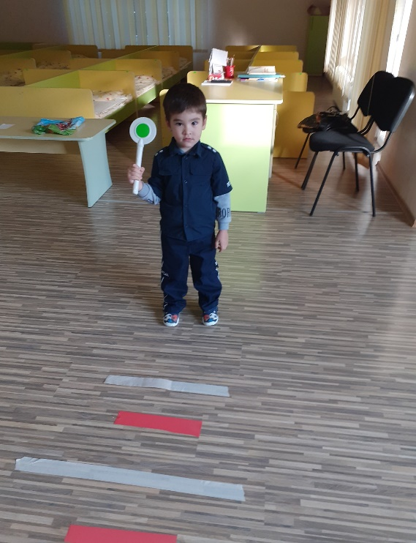

Slide 10

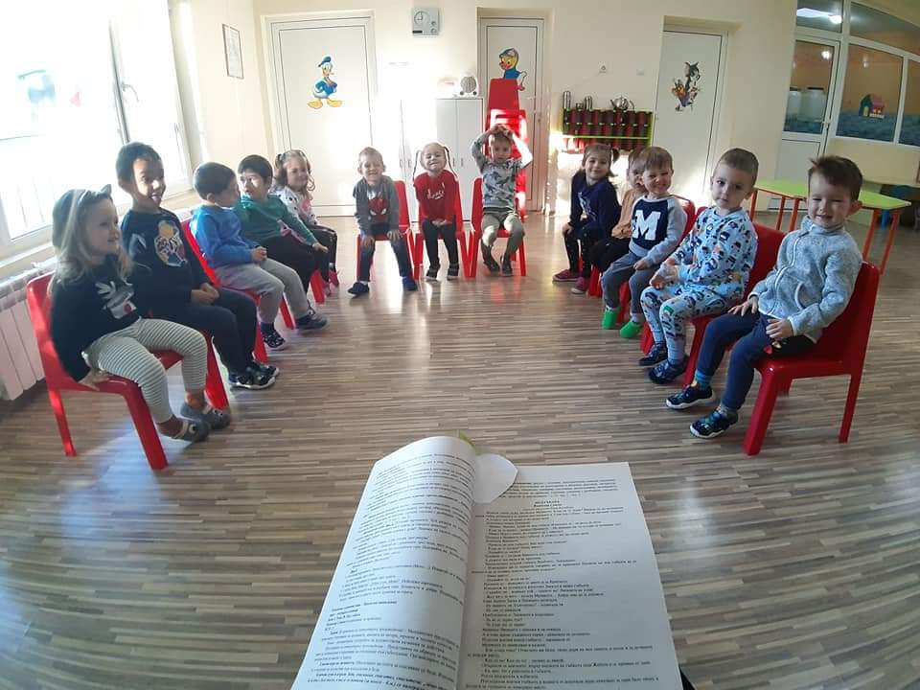
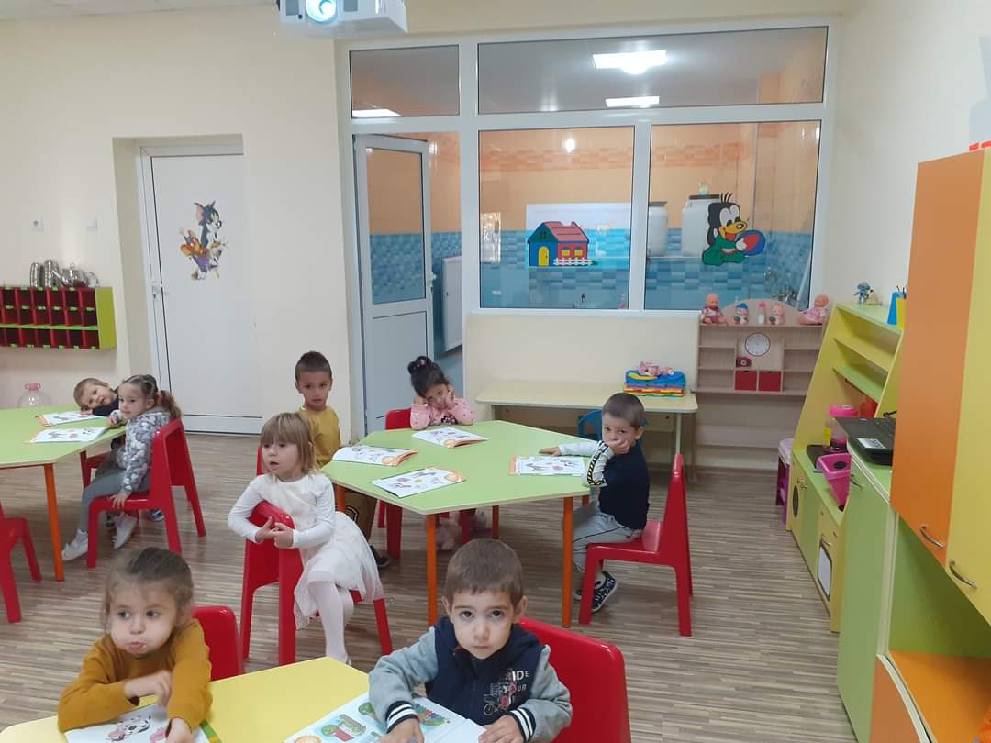

Slide 11

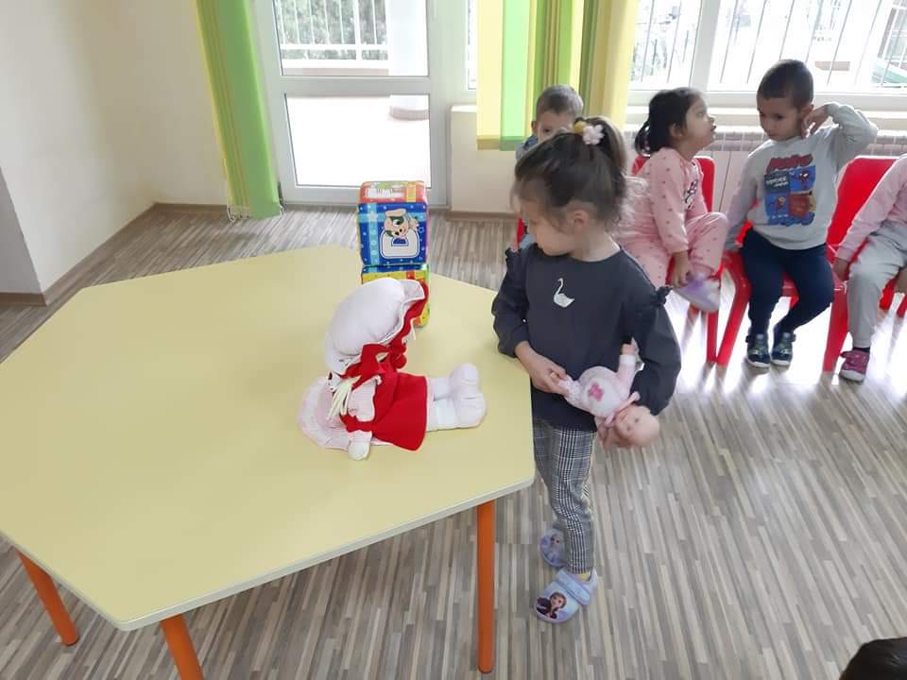
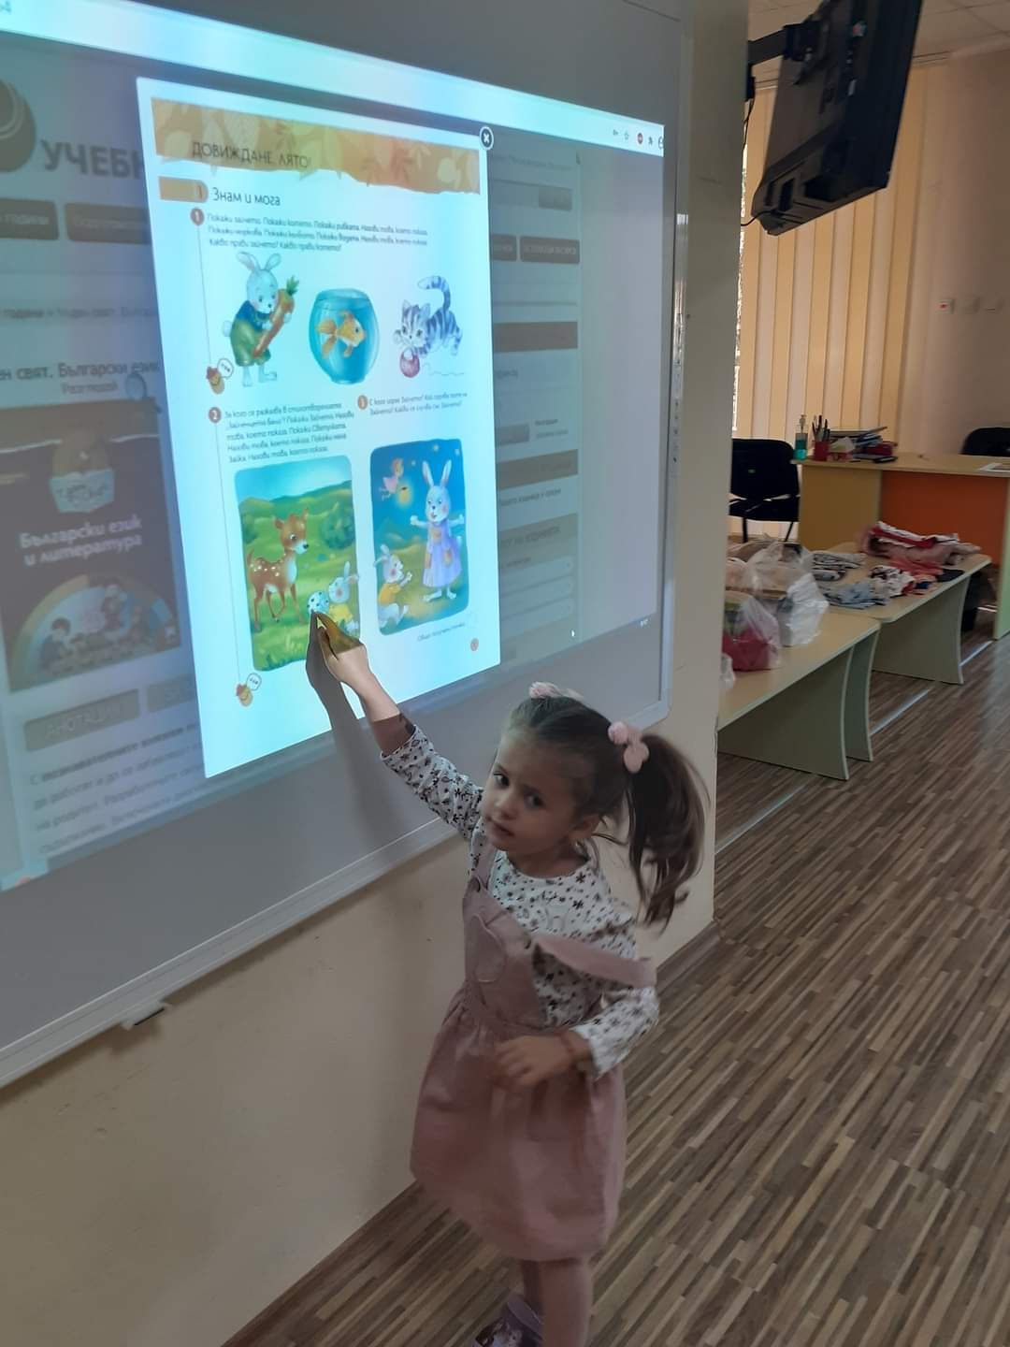
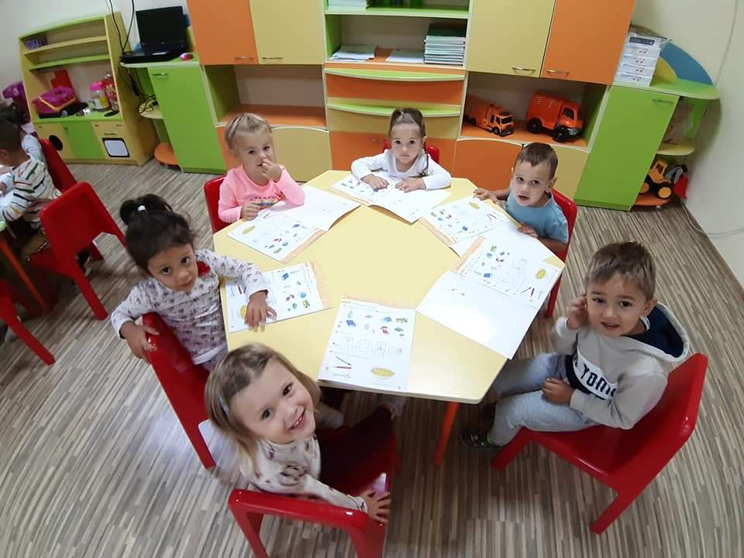

Slide 12

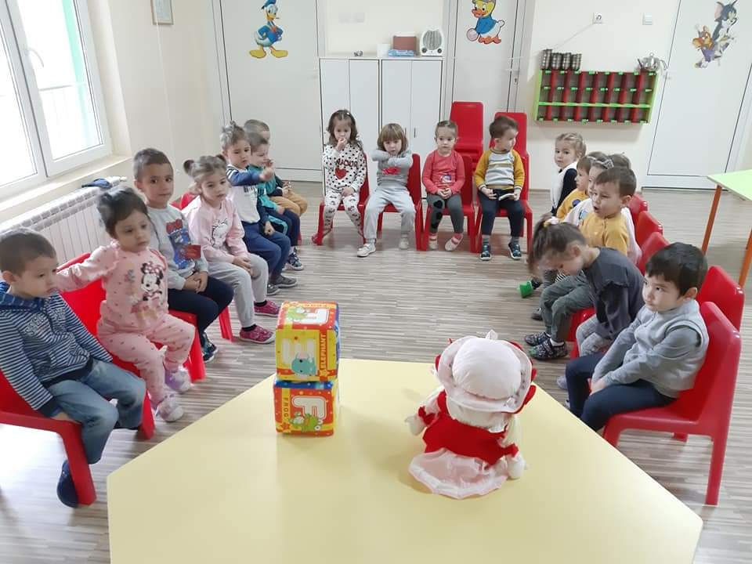
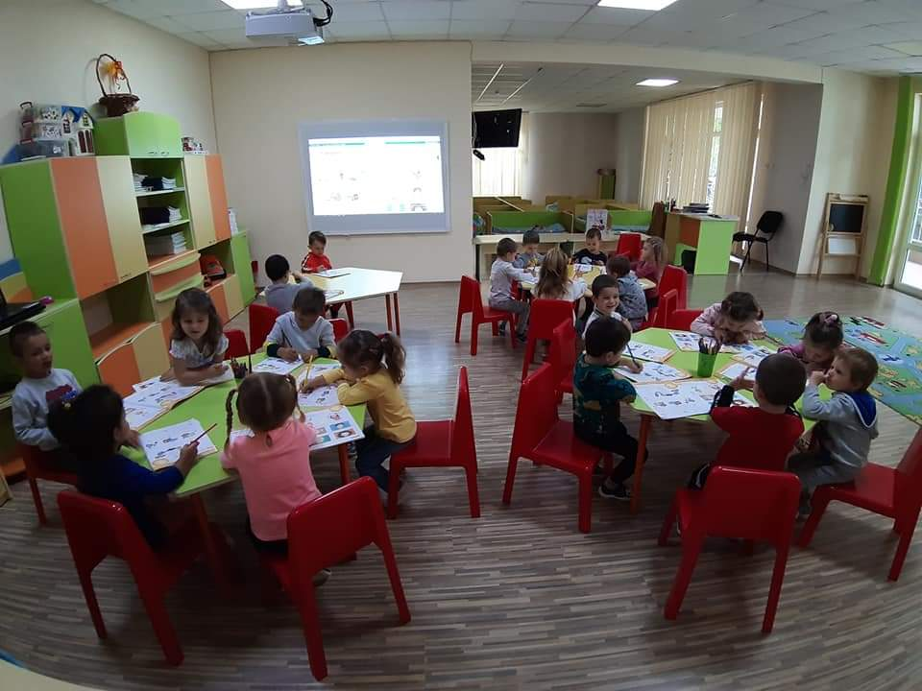
ОН Математика
ОН Бълг. език и литература

Slide 13

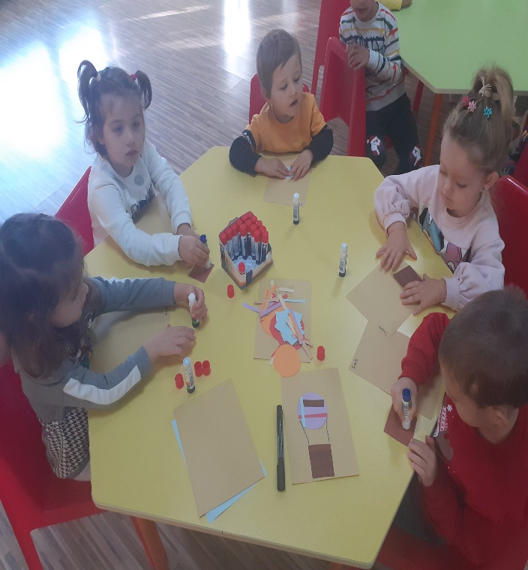
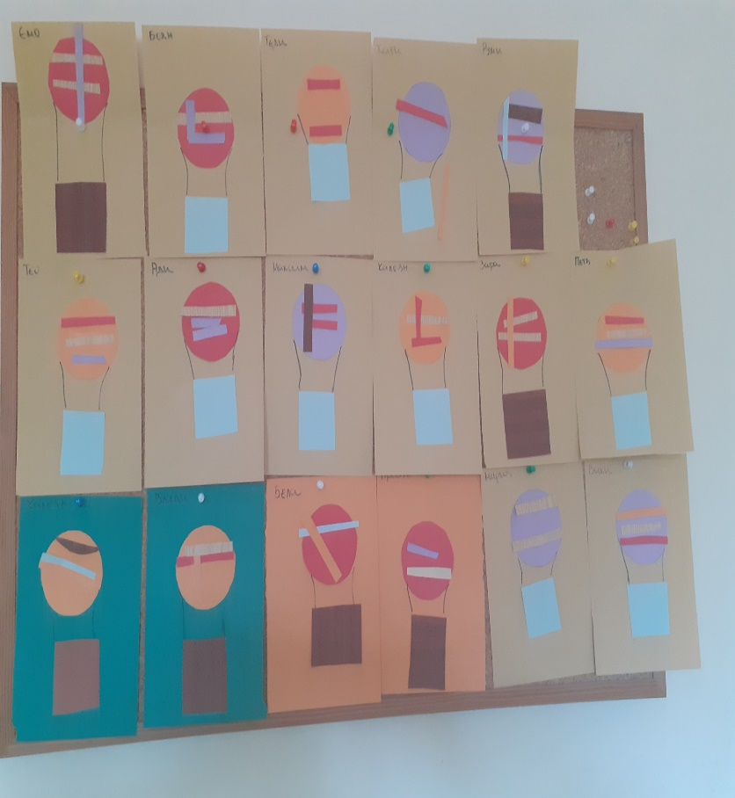
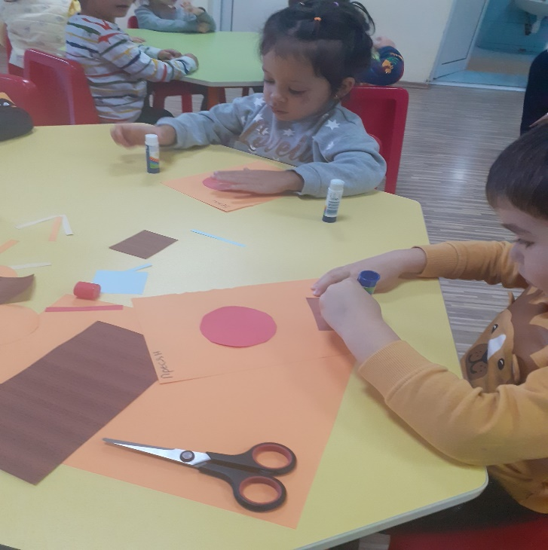

Slide 14
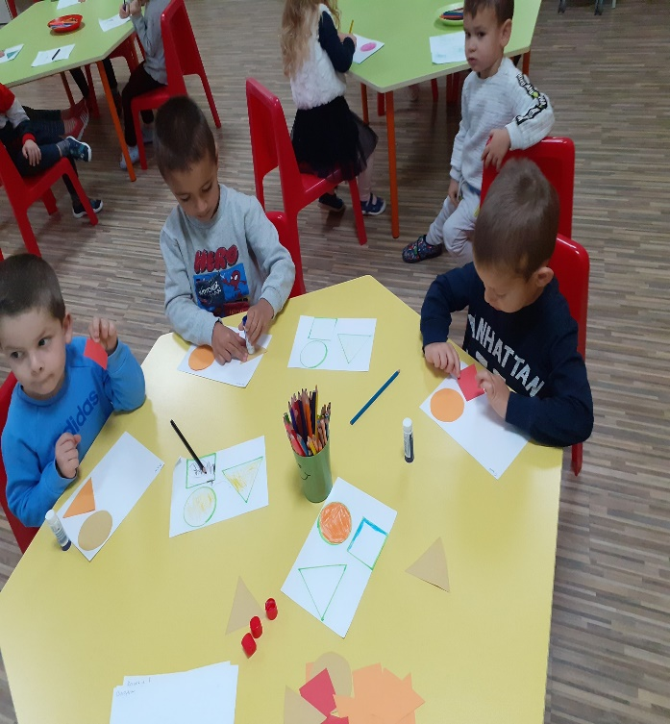
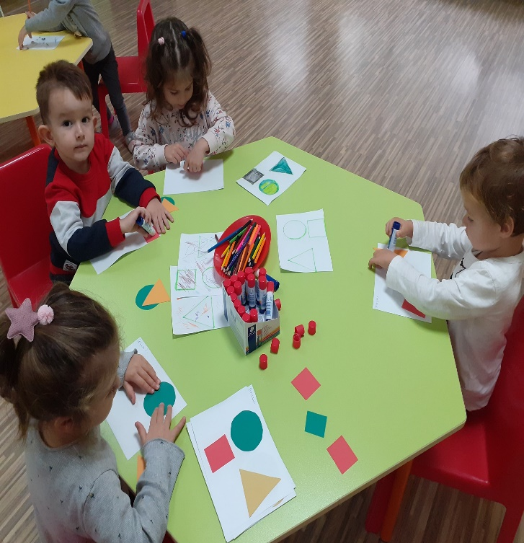
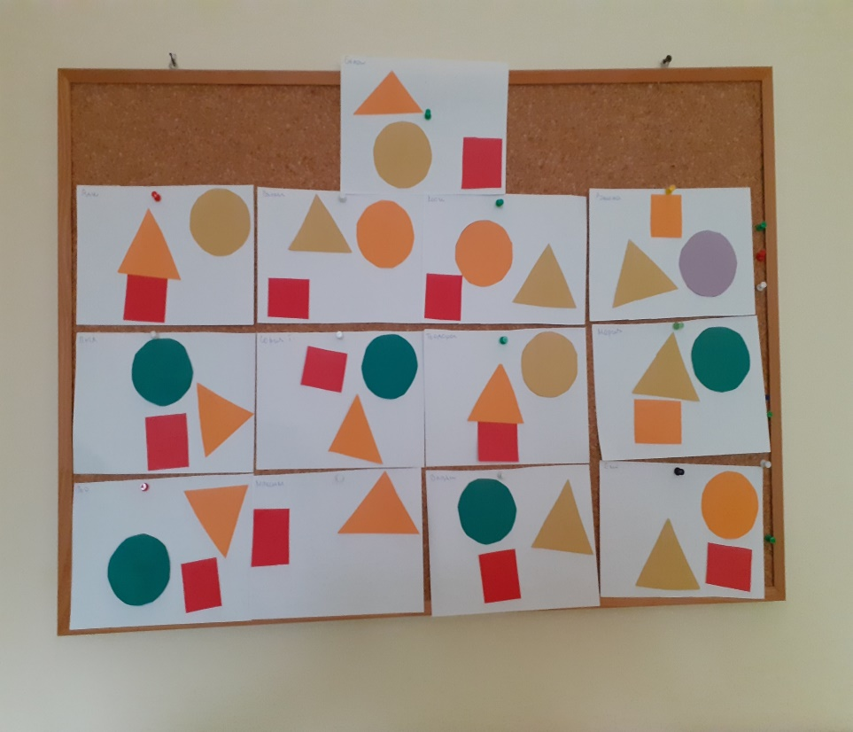
Основна форма на педагогическо взаимодействие – ситуация по ОН Математика, тема: „Като прозорче“

Slide 15

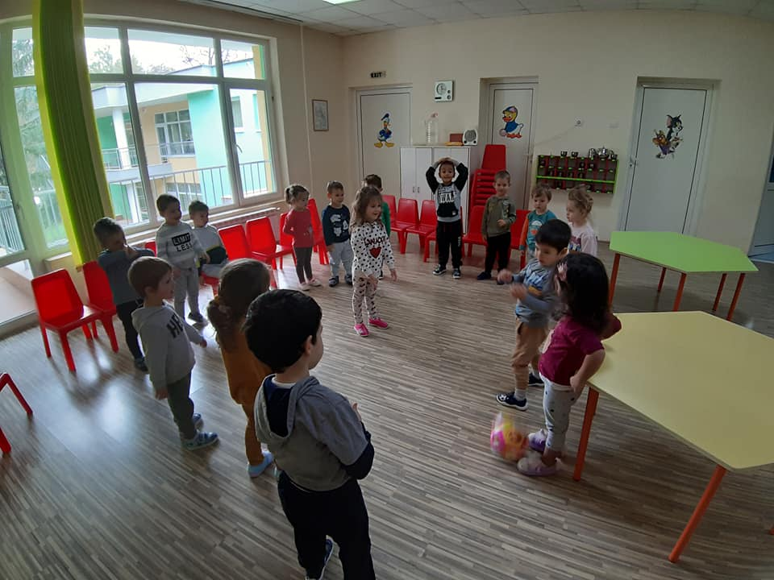
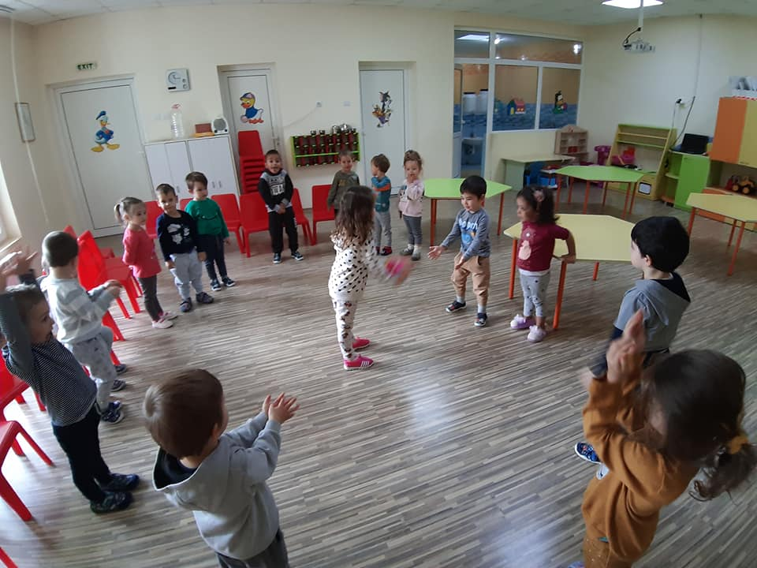

Slide 16

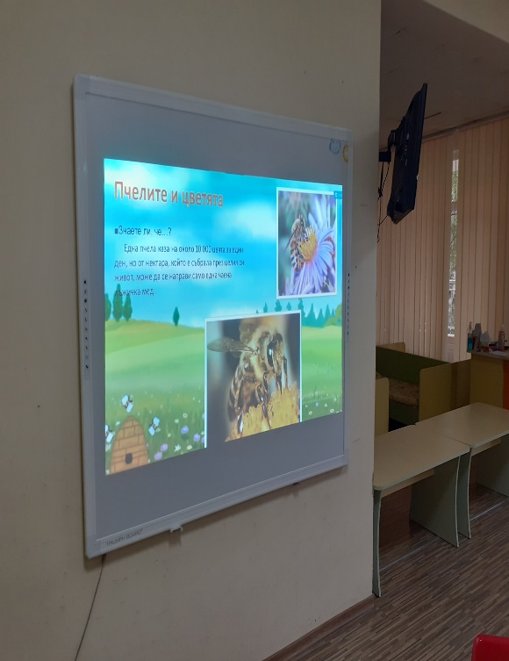
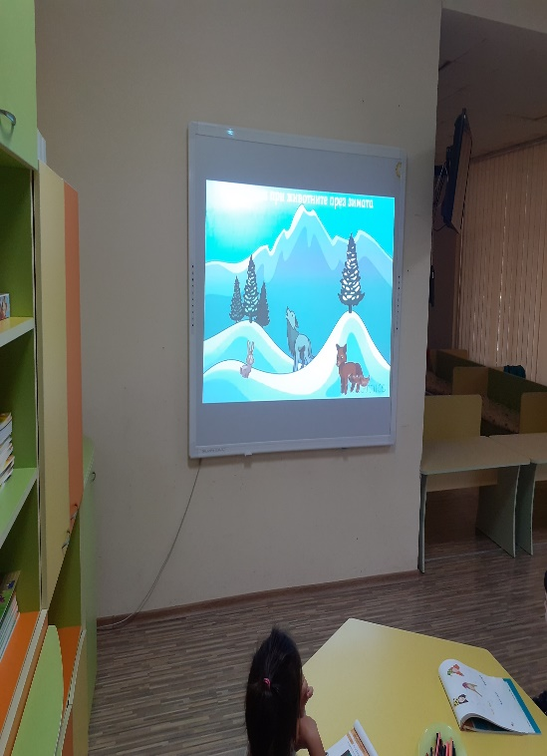
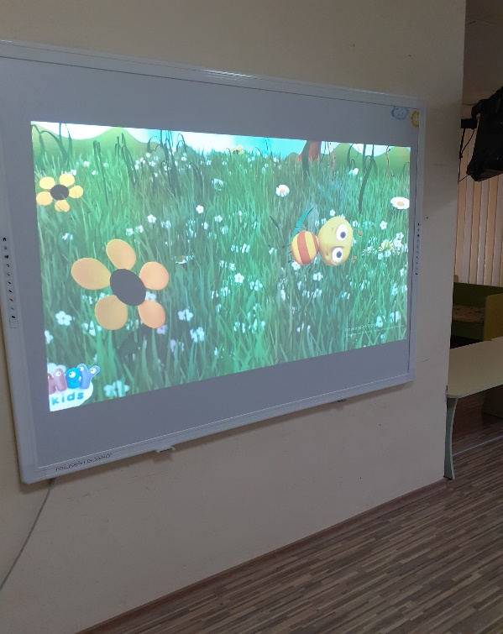
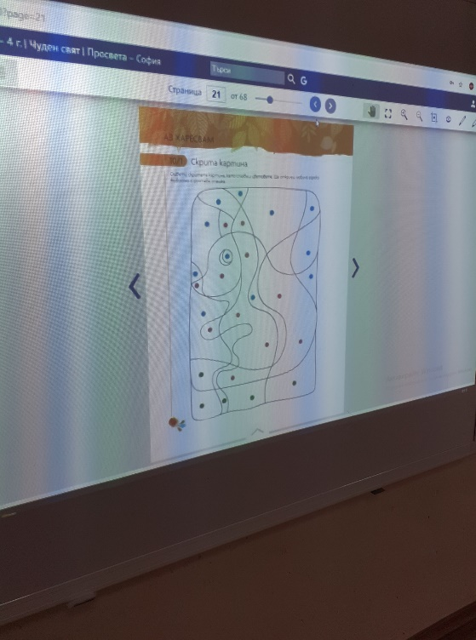

Slide 17

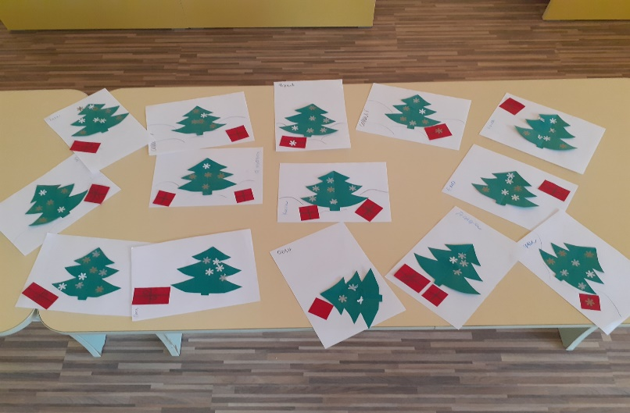
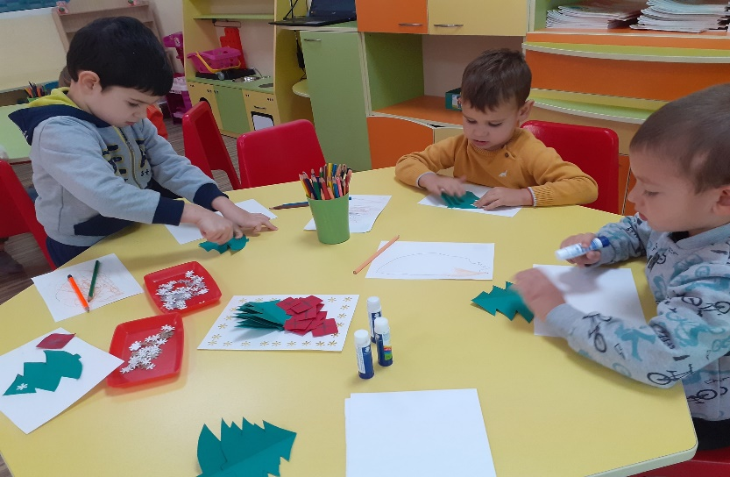
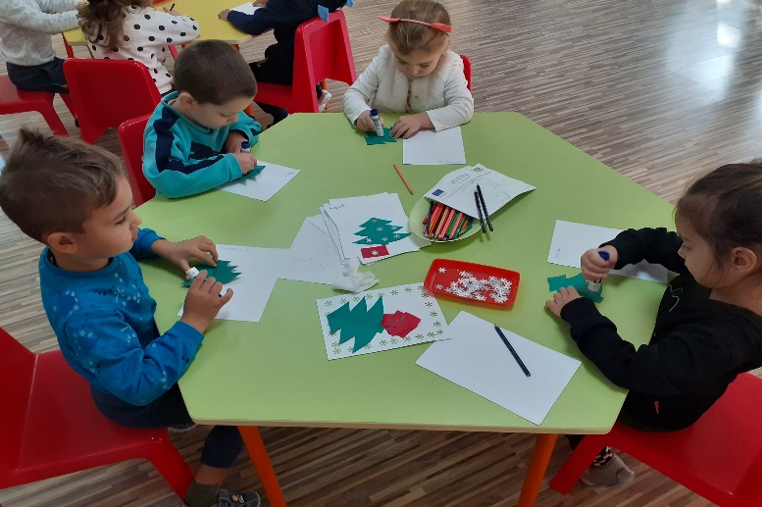
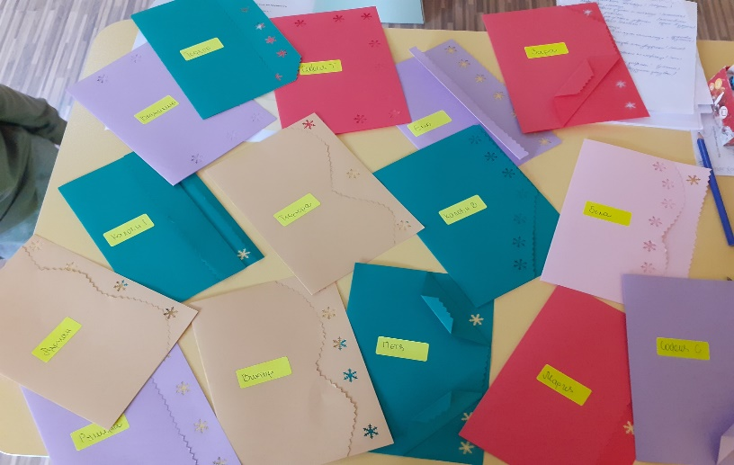

Slide 18

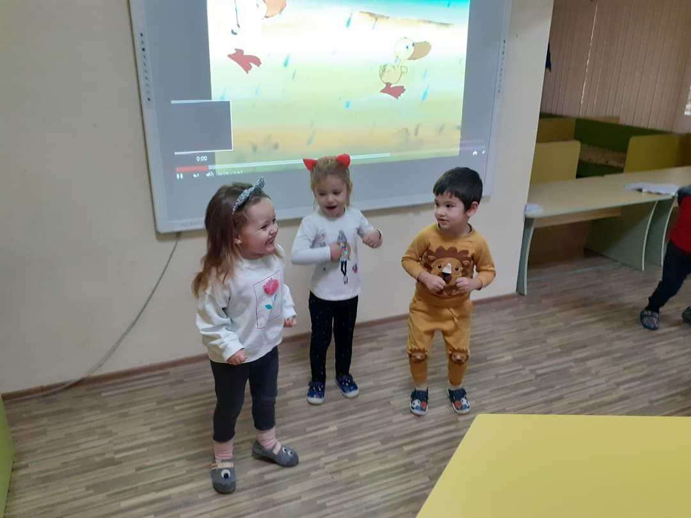
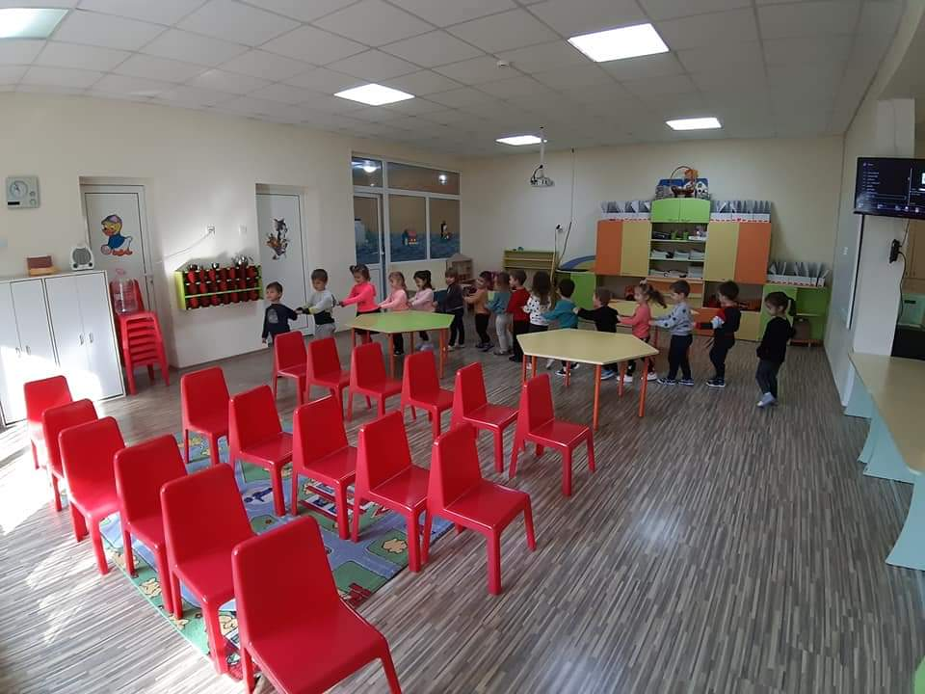
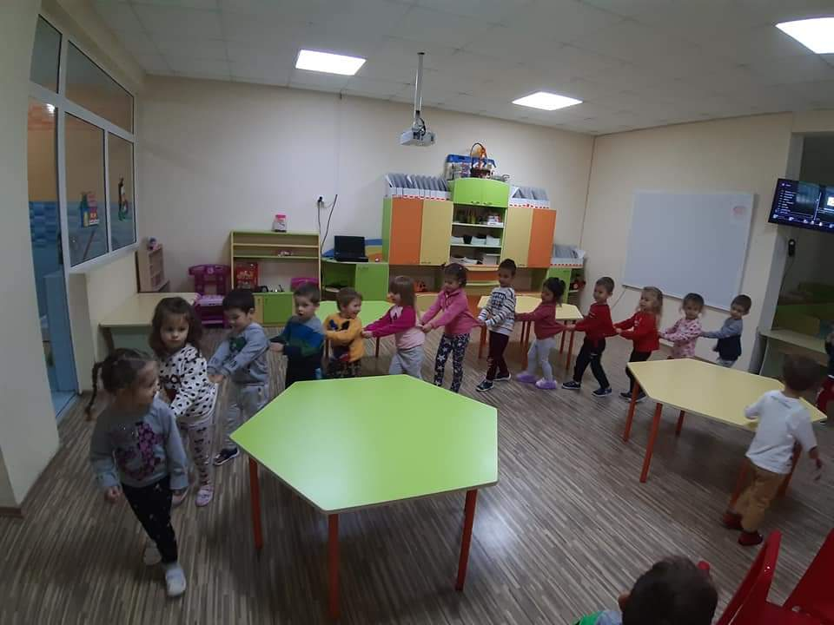
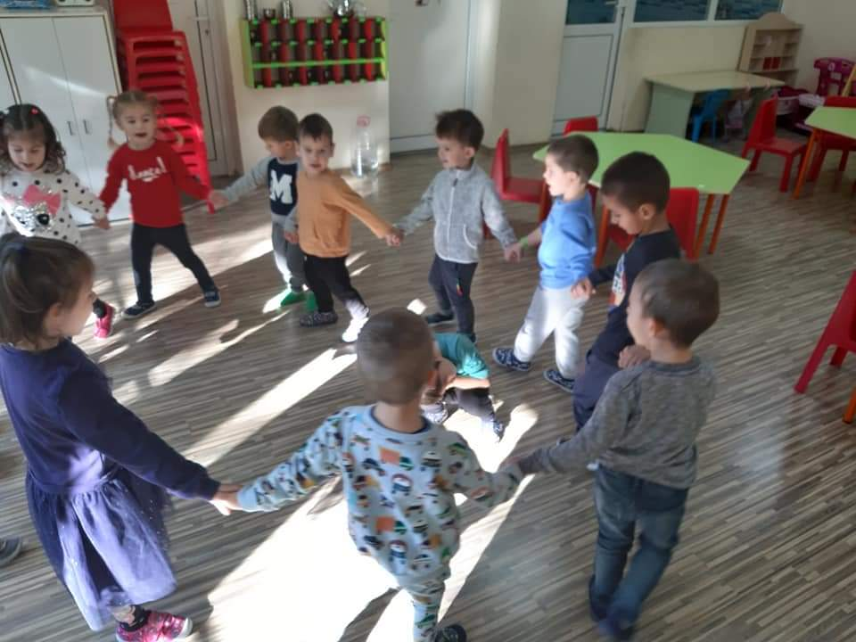

Slide 19

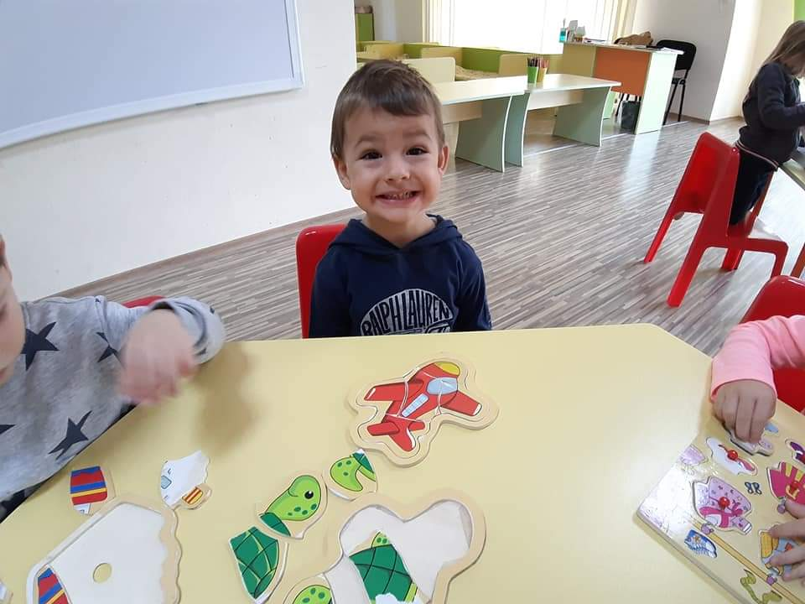
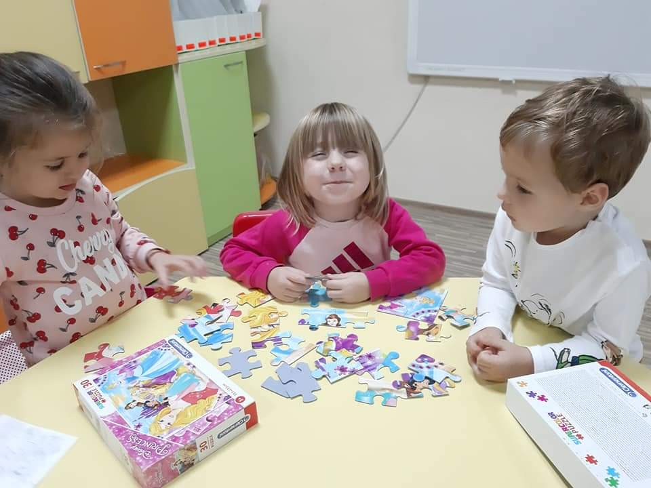
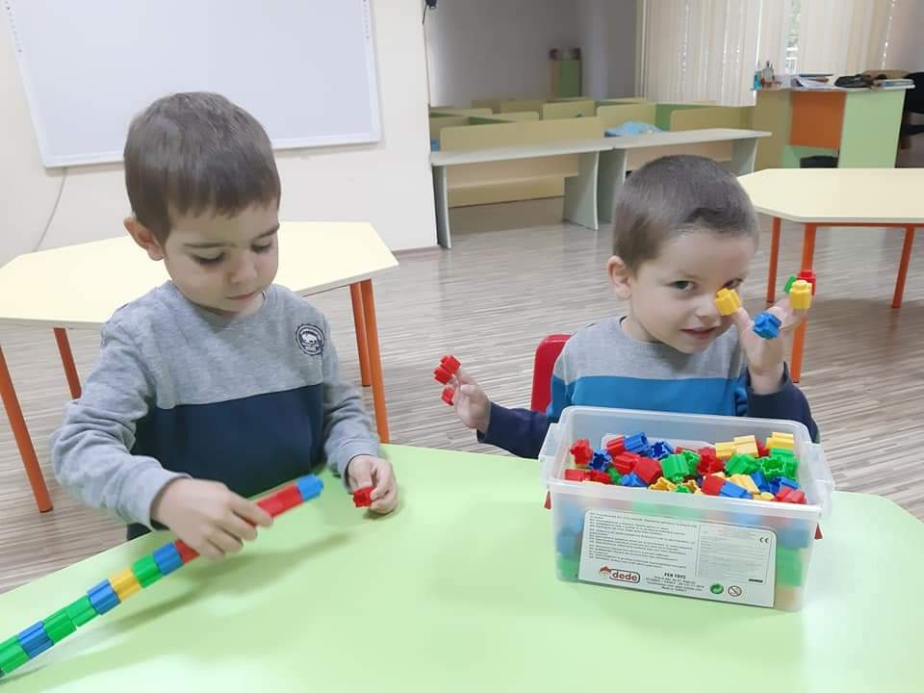

Slide 20

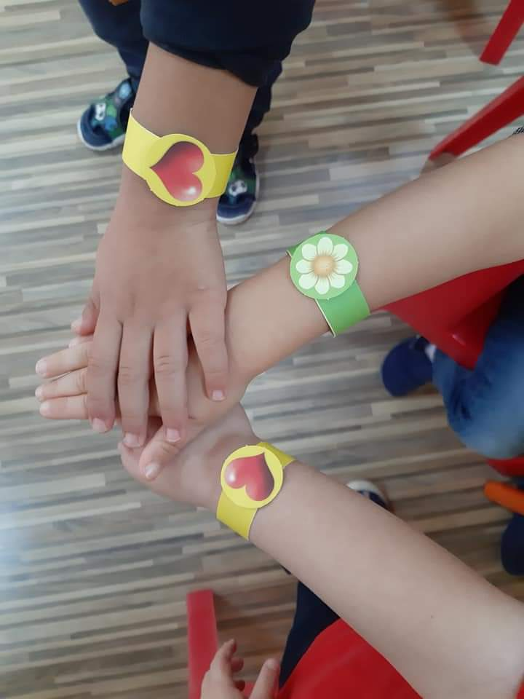
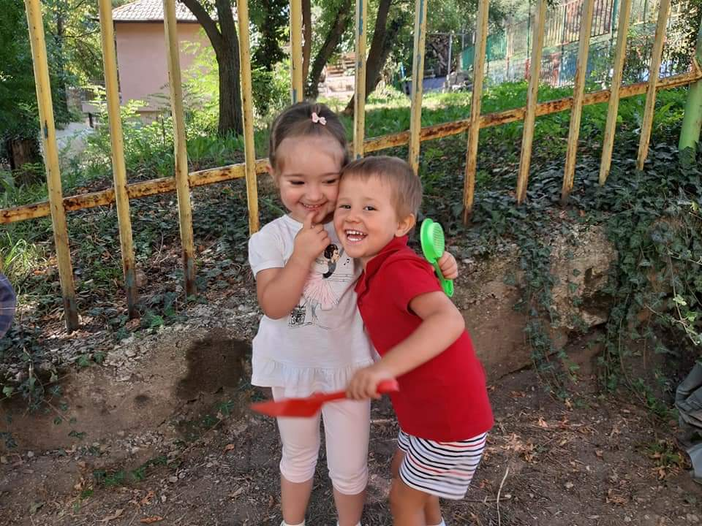
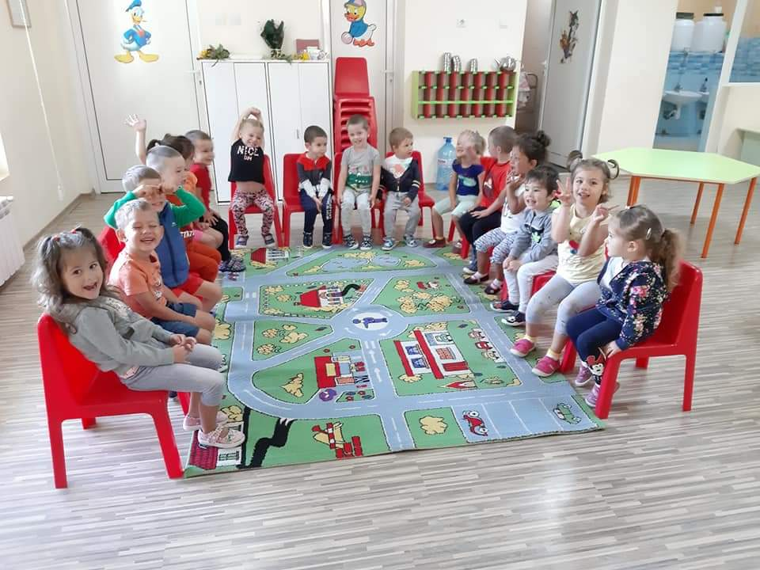
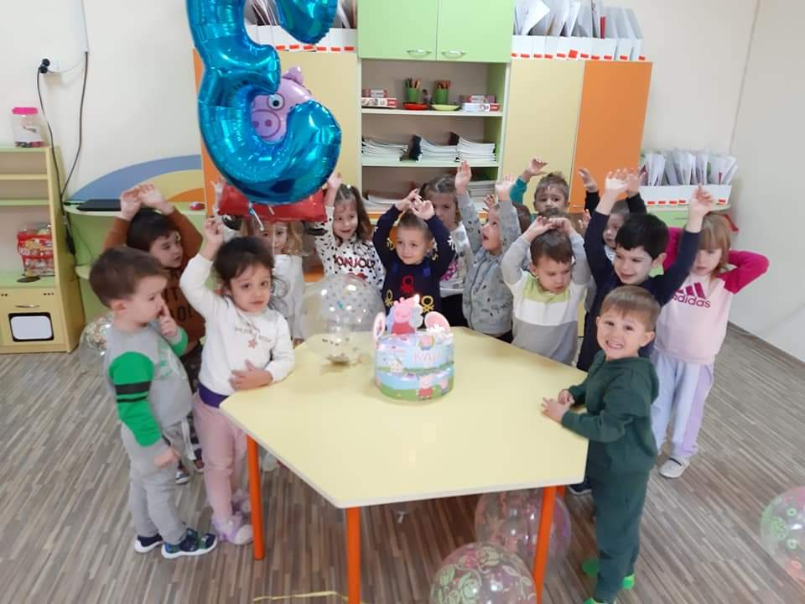

Slide 21


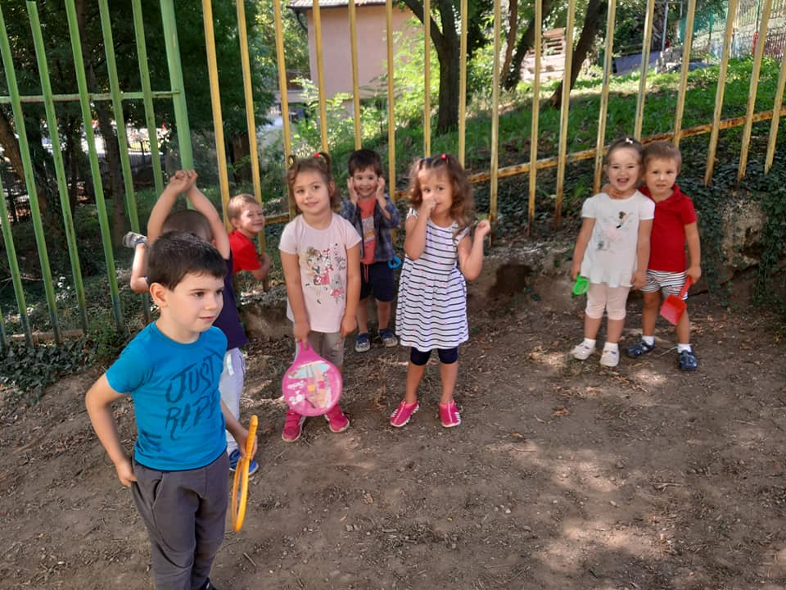


Slide 22






Slide 23




Slide 24




Дистанционно обучение по време на пандемия. Резултати.

Slide 25




Дистанционно обучение – със съгласието и помощта на родителите…

Slide 26





Това изработиха децата

Slide 27



Това изработиха децата

Slide 28






Толкова малки, а вече победители в конкурс!

Slide 29



Награди за госпожите и медийна изява

Slide 30


Оценени и от издателство „Просвета“ за участие в национален детски конкурс – март 2021г

Slide 31


Оценени и от издателство „Просвета“ за участие в национален детски конкурс – март 2021г

Slide 32


Оценени и от издателство „Просвета“ за участие в национален детски конкурс – март 2021г

Slide 33


Оценени и от издателство „Просвета“ за участие в национален детски конкурс – март 2021г

Slide 34


Засаждане на дърво по случай Деня на Земята – 22 април 2021г, съвместна инициатива с ОП ФЛОР Перник

Slide 35


Съвместна инициатива с родителите - великденски картички за медиците в Перник в СБАЛББ и ЦСМП, април 2021г

Slide 36

Съвместна инициатива с Регионална библиотека „Светослав Минков“ град Перник: изложба „Нарисувай Перник“ – май 2021г.

Slide 37
ВЕЧЕ ВТОРА ГРУПА

Slide 38


Есенно настроение в нашата група

Slide 39


Есенно настроение в нашата група

Slide 40




Slide 41



ЕКОЛОГИЧНО ОБРАЗОВАНИЕ В ДЕТСКАТА ГРАДИНА

Slide 42



В тон с дъждовното време…

Slide 43


Творчески занимания

Slide 44



ЗДРАВНО ОБРАЗОВАНИЕ В ДЕТСКАТА ГРАДИНА

Slide 45


Творчески занимания

Slide 46




Творчески занимания

